Slide 1

好文推薦2《不要等老闆來安排你的工作》
公司裡總有一些人認為做完老闆安排的事情就很不錯了。然而，在企業裡，雖然聽命行事相當重要，但是個人
主動進取的精神更重要。
昔日那種“聽命行事”的員工已經失去競爭優勢了，今天企業欣賞的是那種不必老闆交代，就自動自發去工作的人。

Slide 2

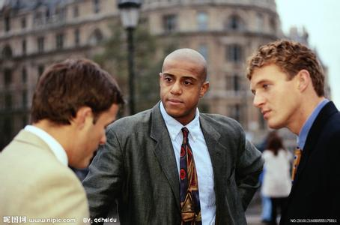
美國鋼鐵大王卡耐基說：“有兩種人註定一事無成，
一種是除非別人要他去做，否則絕不會主動做事的人；
另外一種人則是即使別人要他做，他也做不好事情的人。
那些不需要別人催促，就會主動去做應該做的事，而且不會半途而廢的人必定成功，這種人懂得要求自己多努力一點多付出一點，而且比別人預期的還要多。”

Slide 3
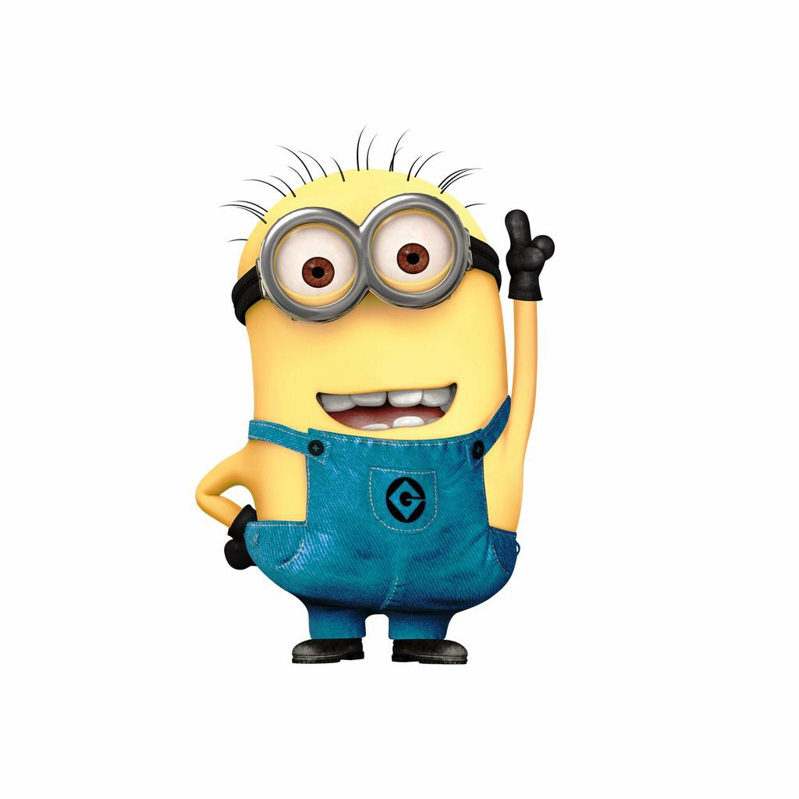
著名職業經理人衛哲1992年在就讀大學期間，曾到萬國證券勤工儉學。
他翻譯的一份年報得到了萬國總裁管金生的肯定，管金生表示一定要見見這個年輕人。就是這次見面，讓衛哲成為了“中國證券之父”管金生的秘書。
與一般秘書不同，他非常主動積極，想老闆之所想，急老闆之所急。雖然剛開始只是翻譯年報，剪剪報紙此類小事，他卻把它當成大事對待。就連做端茶倒水這樣的小事也能琢磨出很多技巧。
比如開會時，什麼時候去倒茶水，才不會打斷老闆講話的激情；什麼時候光倒水不加茶葉，什麼時候該帶著茶葉進去，他都能做得很有分寸。
最終管金生認識到，如果再讓他做複印、倒水、剪報等事情，就是屈才。於是，24歲的衛哲出任上海萬國證券公司資產管理總部的副總經理，成為當時國內證券界最年輕的副總。
著名職業經理人衛哲鋼在初入
做好每一件重要的小事!

Slide 4


微軟企業文化的一個精髓是員工要自己找事做、發揮自己的主動性，要有很強的責任感，同時也要有激情。微軟的工作方式就是“給你一個抽象的任務，要你具體地完成”。微軟中國研發中心的桌面應用部經理毛永剛深有體會。1997年他剛被招進微軟時負責做word，當時他只有一個大概的瞭解，沒有人告訴他該怎麼做，該用什麼工具。他和美國總部溝通，得到的答覆是一切都要靠自己去做。這樣，員工才能發揮最大的主動性，設計出最令人滿意的產品。最後，毛永剛通過自己的努力，出色地完成了公司交給他的任務。

Slide 5

沒有人會告訴你“工作”需要做的事，這都要靠你主動思考。在自動自發工作的背後，需要你付出比別人更多的努力。當你清楚地瞭解了企業的發展規劃和你的工作職責，你就知道該做些什麼，然後馬上行動，不需要老闆吩咐，反而將獲得工作所給予的更多的獎賞
那些每天早出晚歸的人不一定是認真工作的人，那些每天忙忙碌碌的人不一定是優秀地完成了工作的人，那些每天按時打卡、準時上下班的人不一定是盡職盡責的人。企業不需要循規蹈矩，卻缺乏熱情和責任感，不能夠積極主動、自動自發工作的員工。

